Slide 1

Autonomia
Universitária
Alexandre Brasil
Secretário de Educação Superior
Gabsesu@mec.gov.br

Slide 2




Conferência Regional de Educação Superior
13 a 15 de março de 2024
Brasília - DF

Slide 3



Slide 4


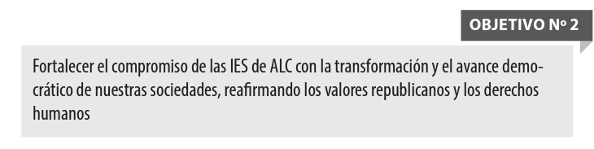
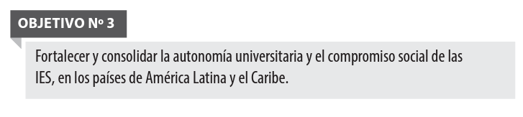

Slide 5
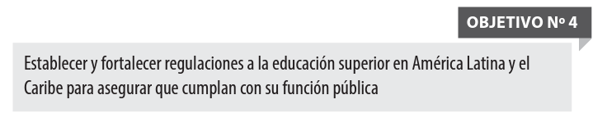
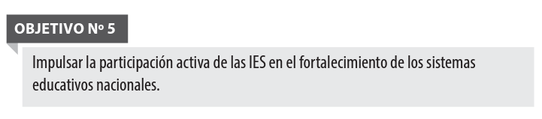

Slide 6
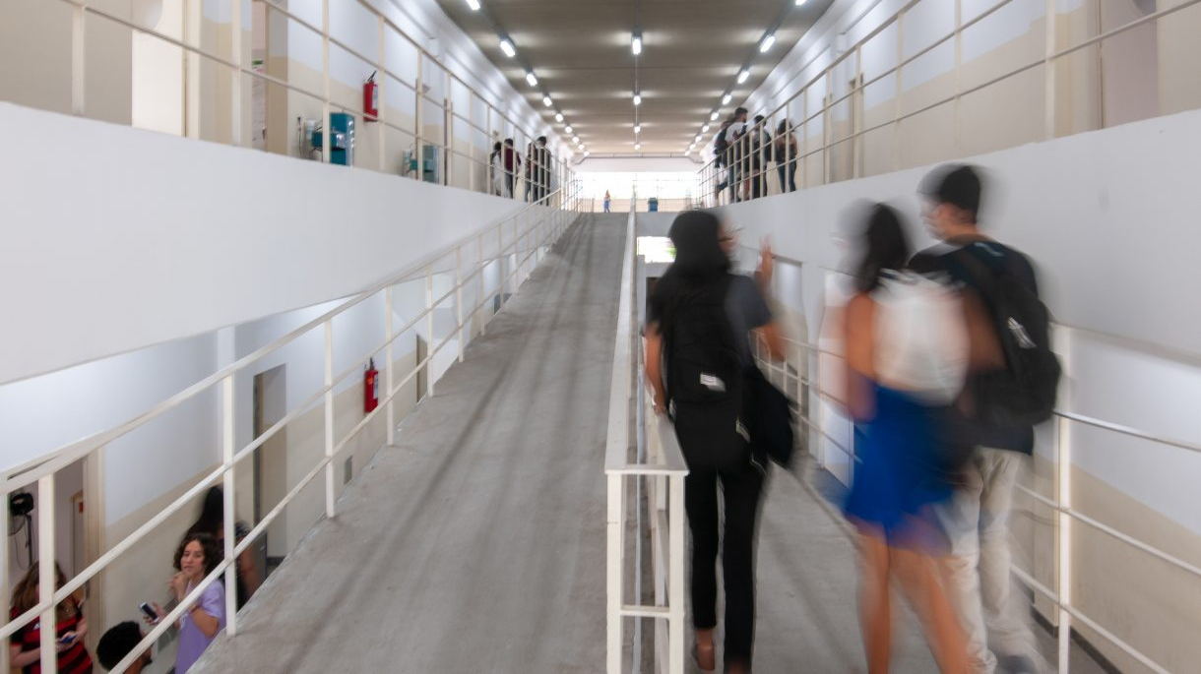
Autonomia
conceito nucleador
eixo transversal
processo inacabado
Foto Raphael Pizzino

Slide 7

Fundamental para que a Universidade cumpra sua função social como instituição produtora de conhecimento e como local de crítica produtiva
Foto Raphael Pizzino

Slide 8
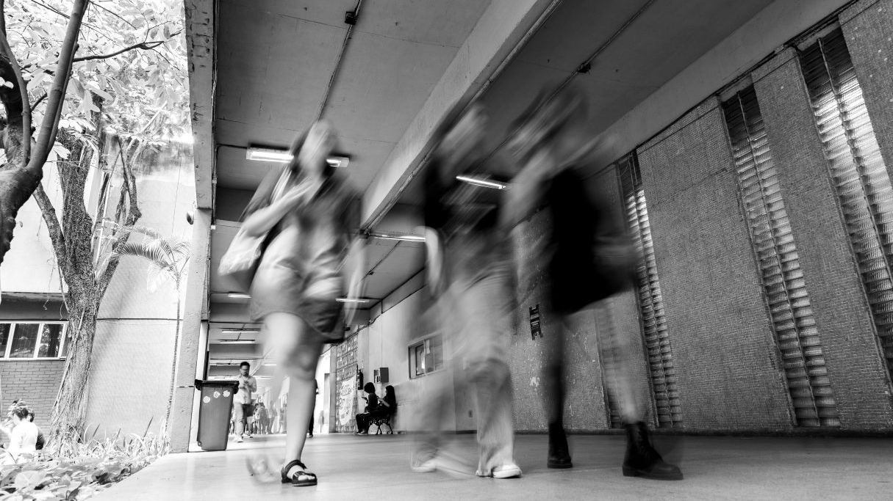
Pedagógica e acadêmica
Financeira e patrimonial
Administrativa e de gestão de pessoas
Autonomia
responsável
Foto Moisés Pimentel

Slide 9
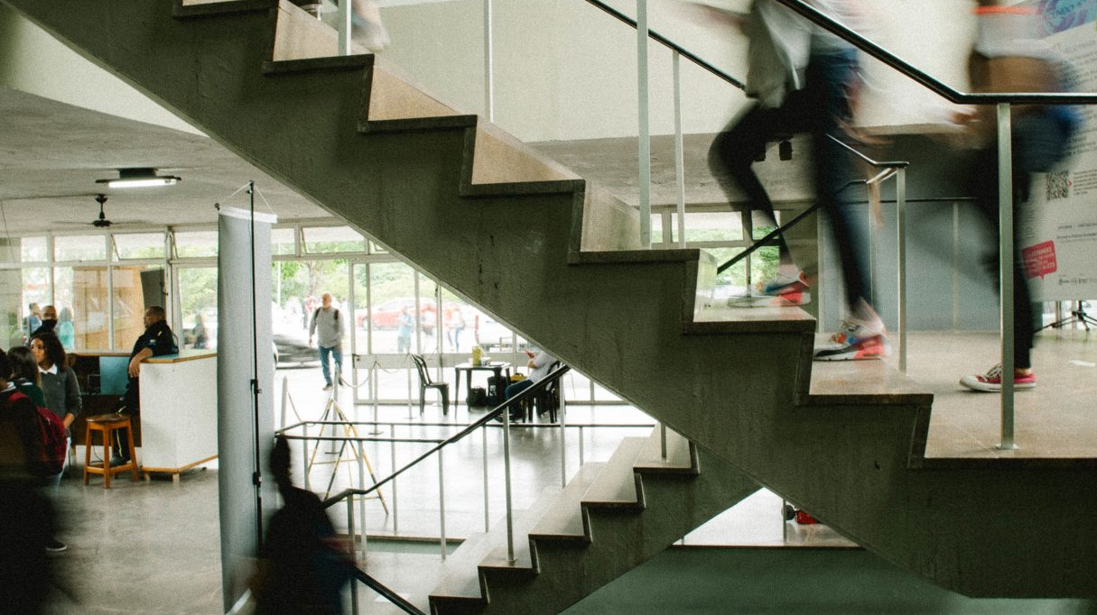
Orçamento
Gestão democrática
Transparência
Participação da comunidade
Vinculação com a sociedade
Pluralidade
Foto Raphael Pizzino

Slide 10
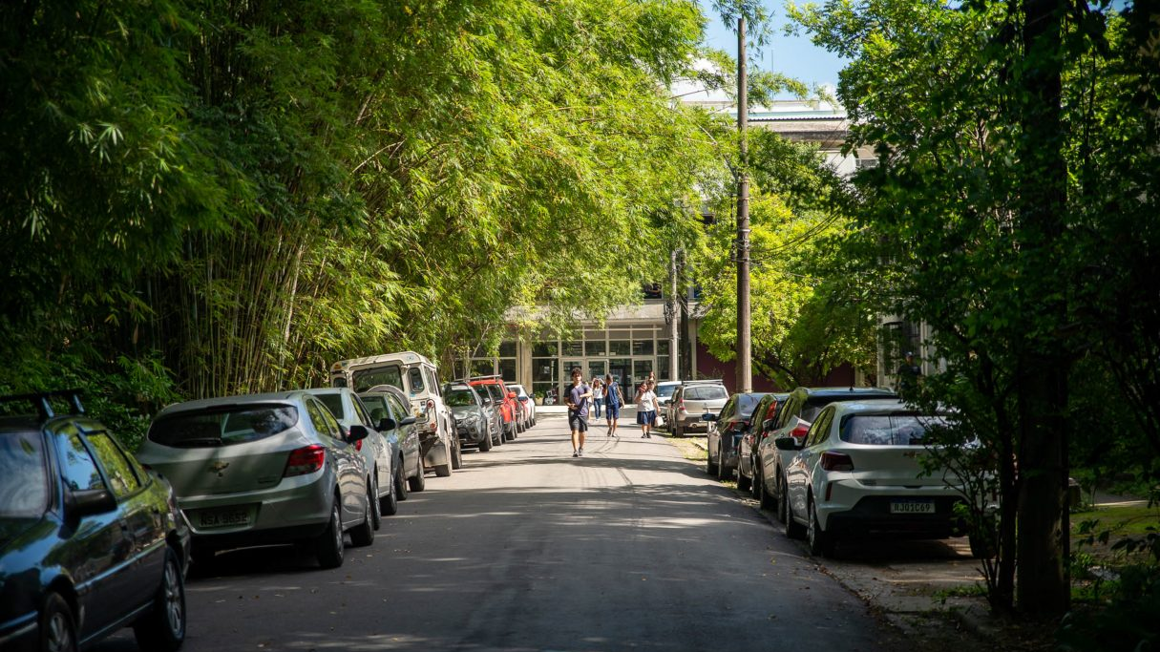
A educação superior a construir deve exercer sua vocação cultural e ética com a mais plena autonomia e liberdade, contribuindo para gerar definições políticas e práticas que influam nas necessárias e almejadas mudanças das nossas comunidades. A educação superior deve ser a instituição emblemática da consciência crítica nacional da nossa América Latina e do Caribe Declaração da III CRES – 2018
Foto Raphael Pizzino

Slide 11


